Slide 1

Problemática centro de salud
Duban Vanegas
Joan Santamaria
Jaider Zagarra
Luis Olivero

Slide 2
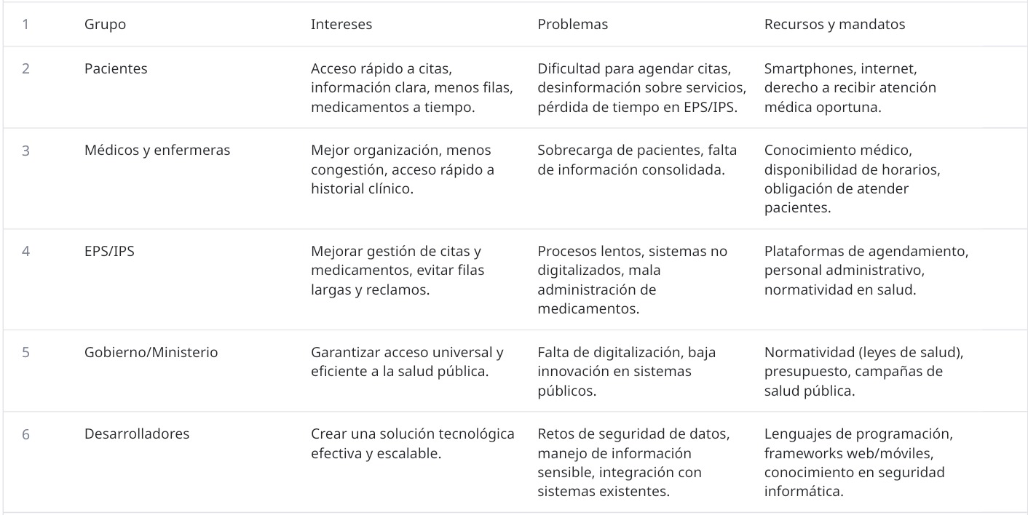
1. Matriz de análisis de involucrados

Slide 3
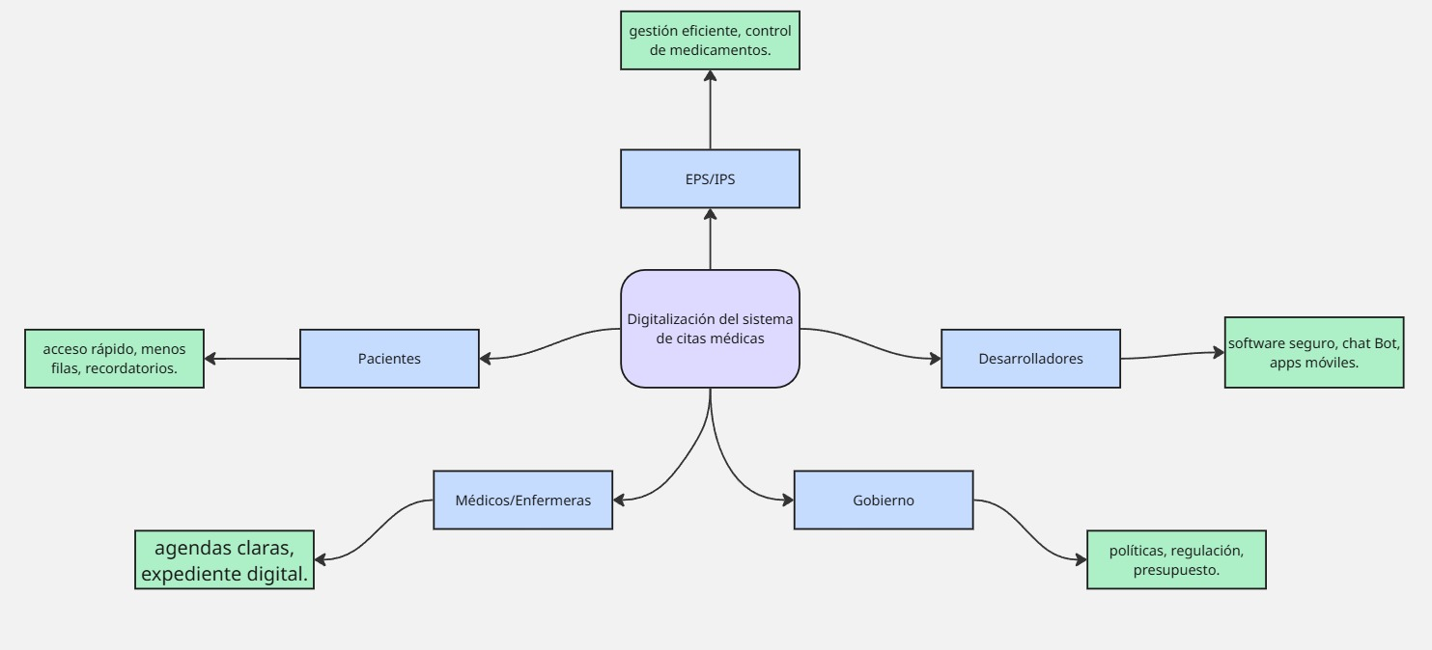
2. Mapa mental de los involucrados

Slide 4
3. Referencias
Referencias en APA 7
Ministerio de Salud y Protección Social. (2022). Política de Gobierno Digital en el sector salud. Bogotá: MinSalud. https://www.minsalud.gov.co
Organización Mundial de la Salud. (2021). Estrategia mundial sobre salud digital 2020–2025. OMS. https://www.who.int
Organización Panamericana de la Salud. (2020). Transformación digital de la salud en la región de las Américas. OPS. https://www.paho.org
Superintendencia Nacional de Salud. (2023). Informe de gestión en la prestación de servicios de salud en Colombia. Supersalud. https://www.supersalud.gov.co
Congreso de Colombia. (2019). Ley 2015 de 2019: Historia clínica electrónica interoperable. Diario Oficial No. 51.042. https://www.funcionpublica.gov.co
International Organization for Standardization. (2018). ISO/IEC 27001:2018 Information technology – Security techniques – Information security management systems – Requirements. ISO. https://www.iso.org
Eysenbach, G. (2001). What is e-health? Journal of Medical Internet Research, 3(2), e20. https://doi.org/10.2196/jmir.3.2.e20
Ventola, C. L. (2014). Mobile devices and apps for health care professionals: Uses and benefits. Pharmacy and Therapeutics, 39(5), 356–364. https://www.ncbi.nlm.nih.gov/pmc/articles/PMC4029126
Bashshur, R., Shannon, G., Krupinski, E., & Grigsby, J. (2011). The empirical foundations of telemedicine interventions in primary care. Telemedicine and e-Health, 17(5), 339–347. https://doi.org/10.1089/tmj.2011.0067
Servicio Nacional de Aprendizaje (SENA). (2022). Innovación digital en el sector salud: recursos de aprendizaje en línea. Repositorio SENA. https://repositorio.sena.edu.co

